Slide 1
MORECO
하종서

Slide 2
CONTENTS
01 02 03 04 05
개요
기술스택
상세내용
시연
Q&A

Slide 3
01
01. 과제 목적
회원인 경우에만 서비스를 이용할 수 있는 MORECO는
Movie recommend의 줄임말이며, 관리자가
감명 깊게 본 영화들을 장르 별로 추천해 주고 회원들은
이를 통해 댓글 형태의 감상평 / 별점을 기록할 수 있다

Slide 4






02
2. 기술 스택
Bootstrap
Frontend
Backend
Database
Web Server

Slide 5
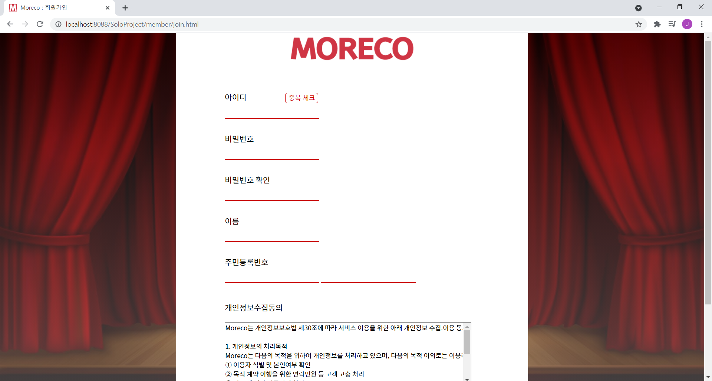

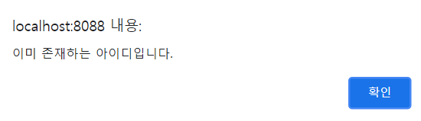
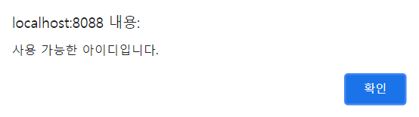
03
3. 상세 내용 – 중복 체크

Slide 6
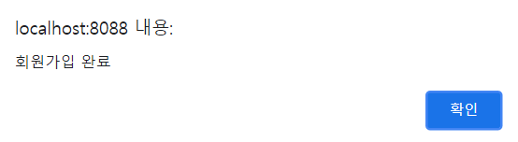

03
3. 상세 내용 – 회원 가입

Slide 7
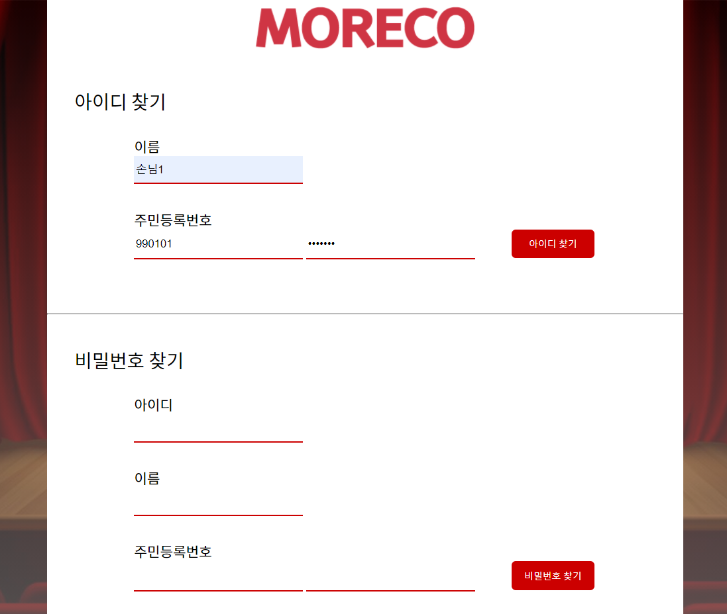
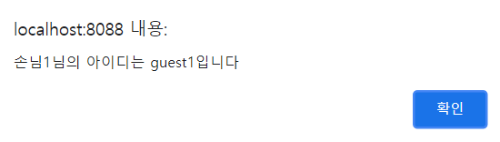
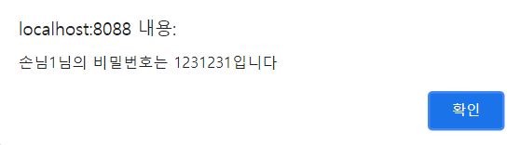
03
3. 상세 내용 – 아이디/비밀번호 찾기

Slide 8

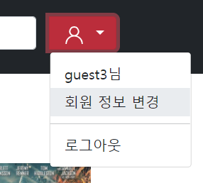
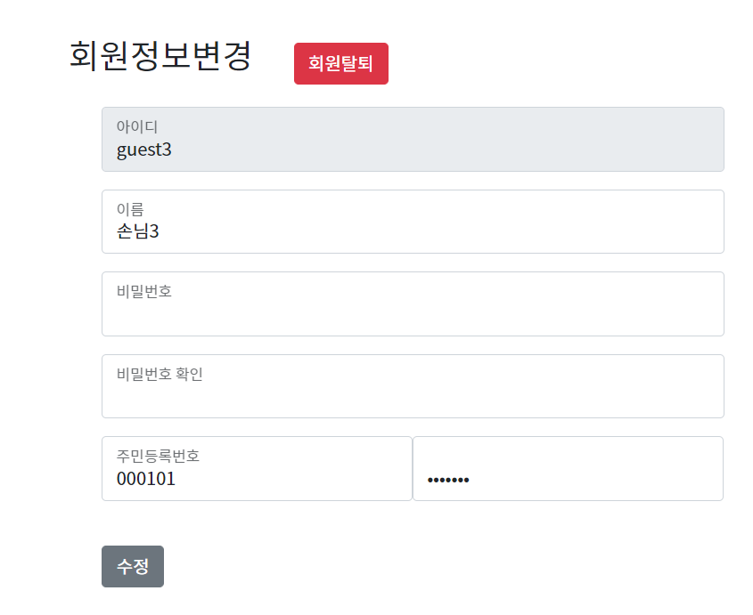
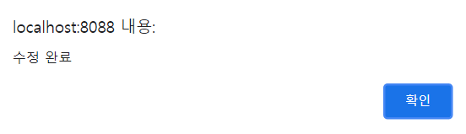


ㅠ
03
3. 상세 내용 – 회원 정보 변경 & 회원 탈퇴
before
after

Slide 9
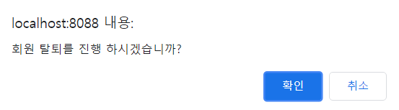
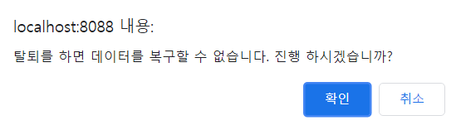
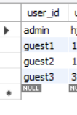
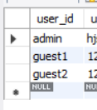
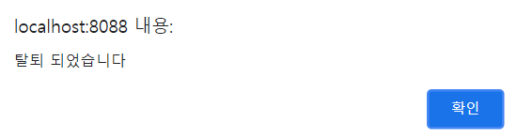
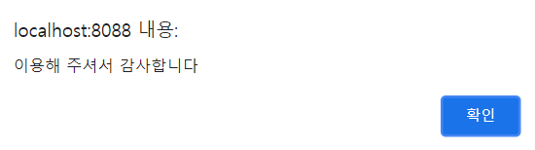
03
3. 상세 내용 – 회원 정보 변경 & 회원 탈퇴
before
after

Slide 10
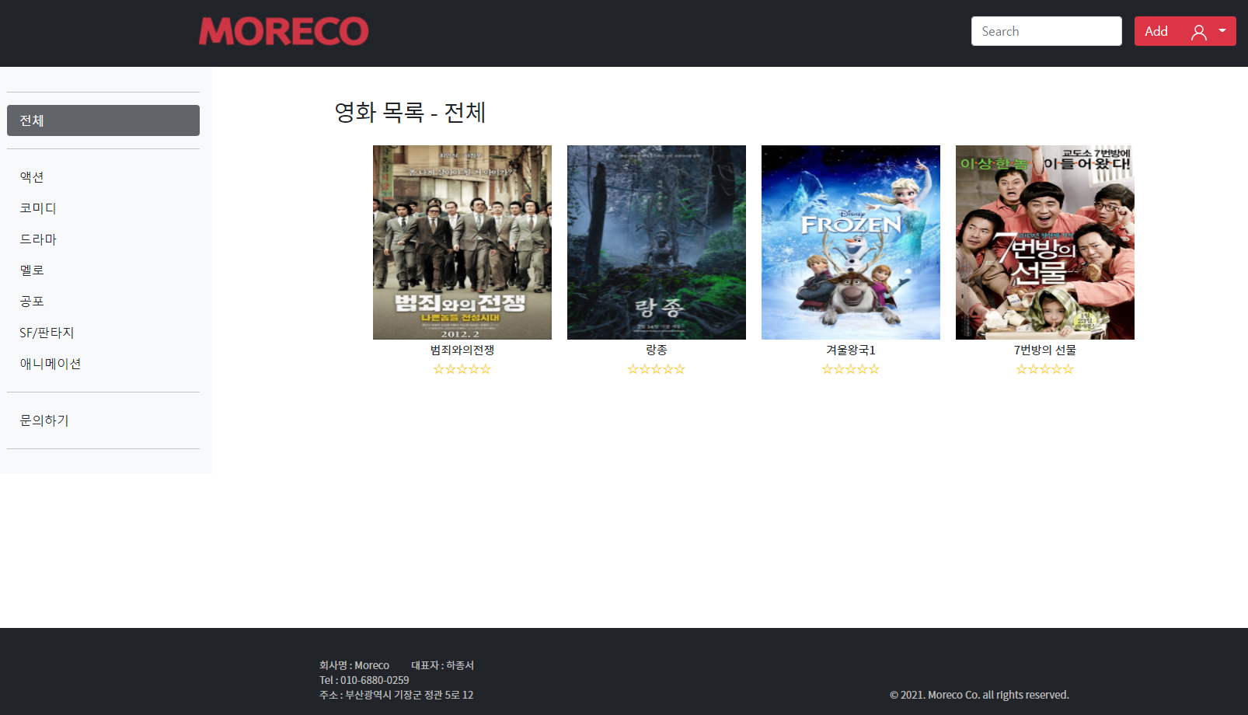
03
3. 상세 내용 – main 화면 구성

Slide 11
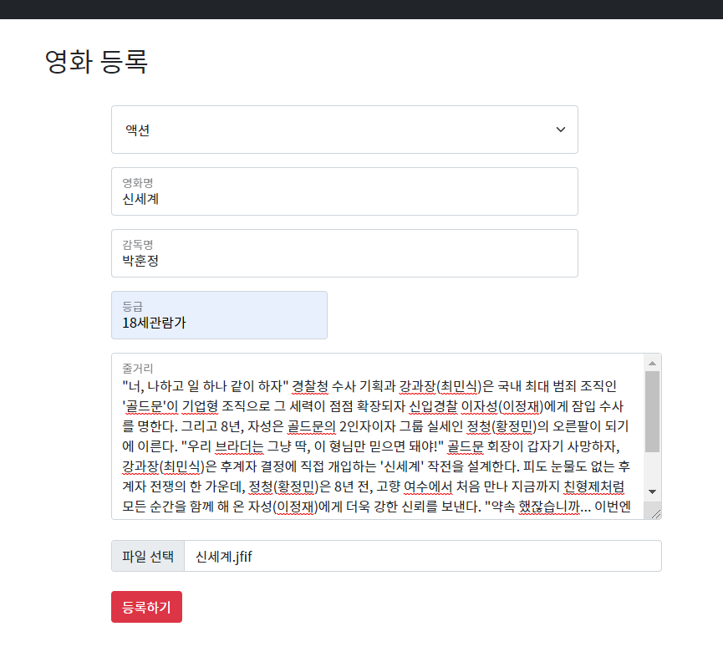
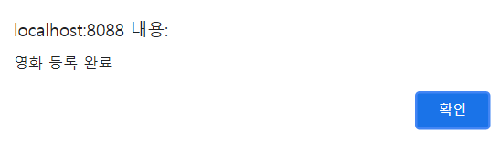
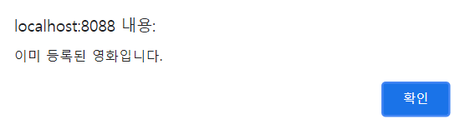
ㅇ
03
3. 상세 내용 – 영화 정보 추가 (관리자)
+ 유효성 체크 (공백 제한)
+ 파일 크기 제한 (10MB 미만)
+ 파일 확장자 제한 (jpg,png,jpeg,gif,bmp,jfif)

Slide 12
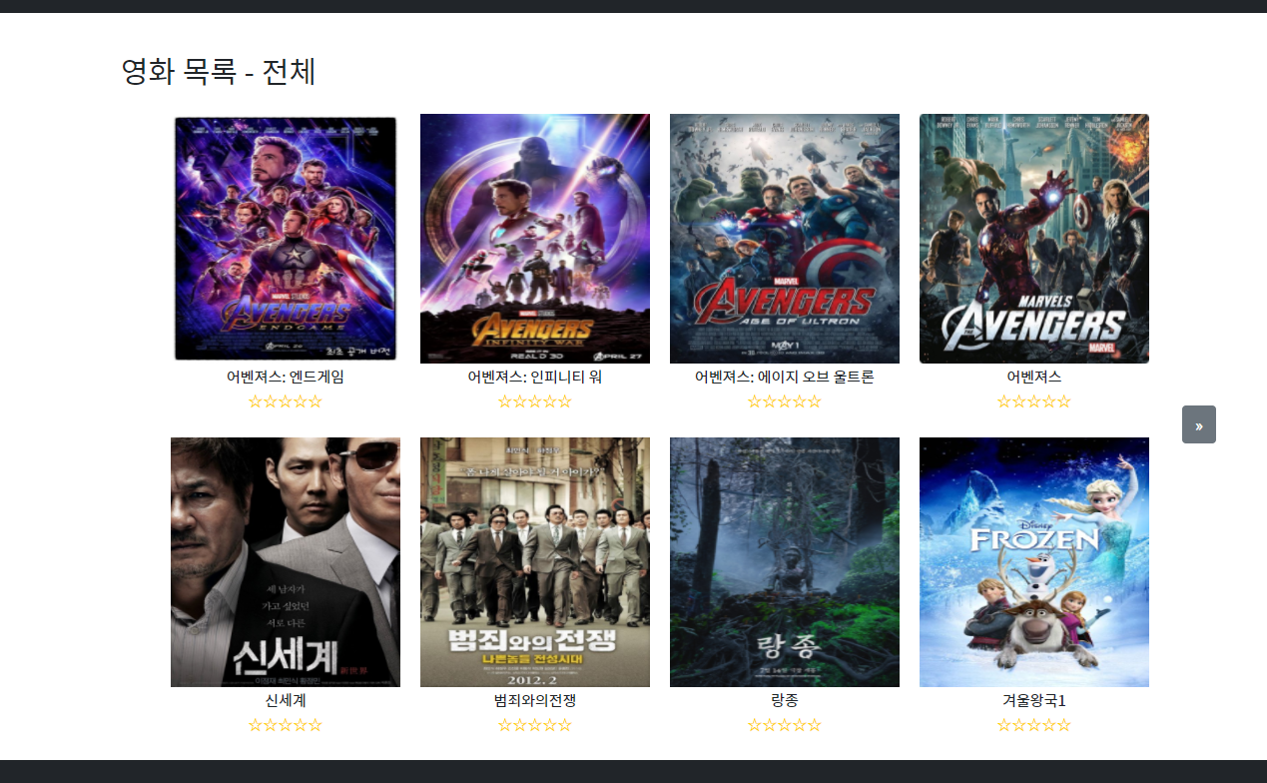
ㅇ
03
3. 상세 내용 – 페이징 구현

Slide 13
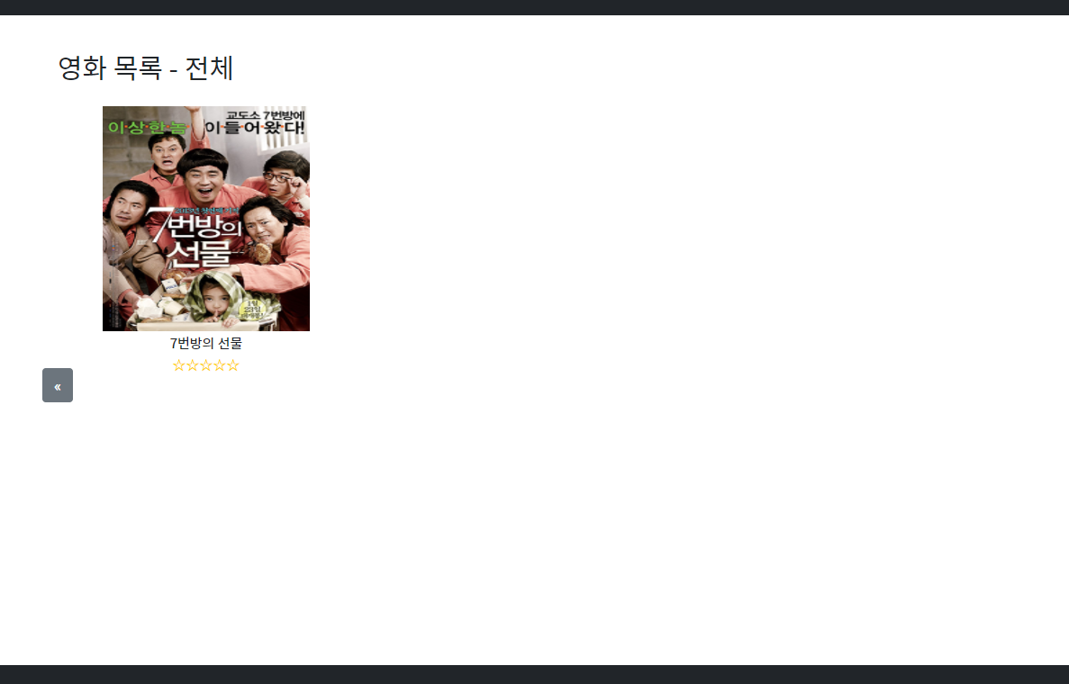
ㅇ
03
3. 상세 내용 – 페이징 구현

Slide 14
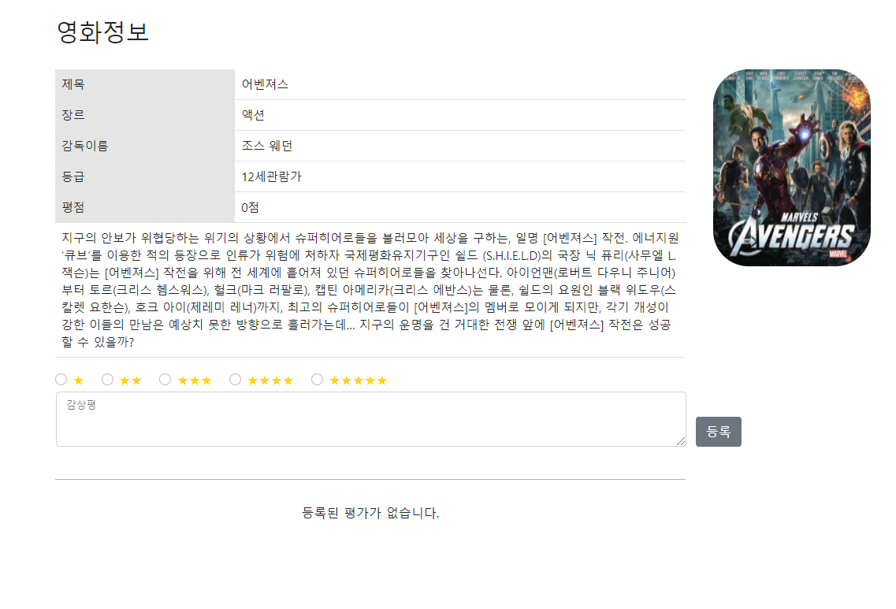
ㅇ
03
3. 상세 내용 – 영화 상세 정보 (댓글)

Slide 15
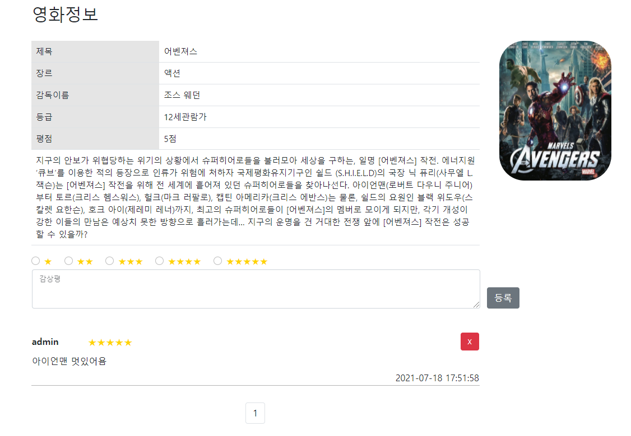
ㅇ
03
3. 상세 내용 – 영화 상세 정보 (댓글)

Slide 16
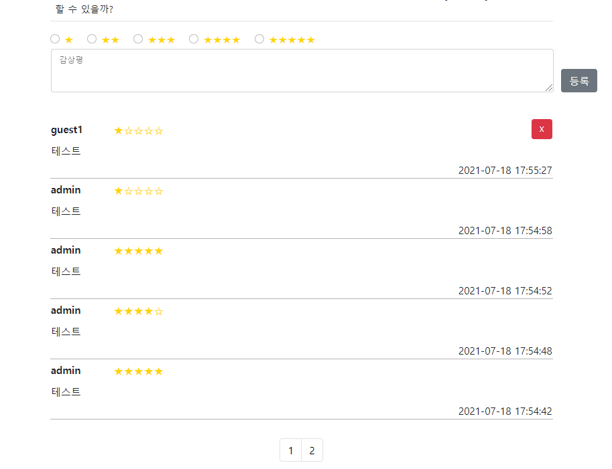
ㅇ
03
3. 상세 내용 – 영화 상세 정보 (댓글)

Slide 17
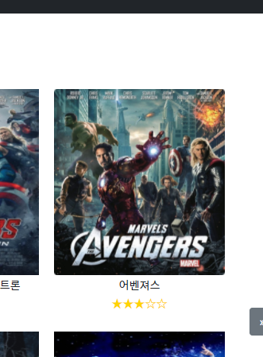
ㅇ
03
3. 상세 내용 – 영화 별점 업데이트

Slide 18
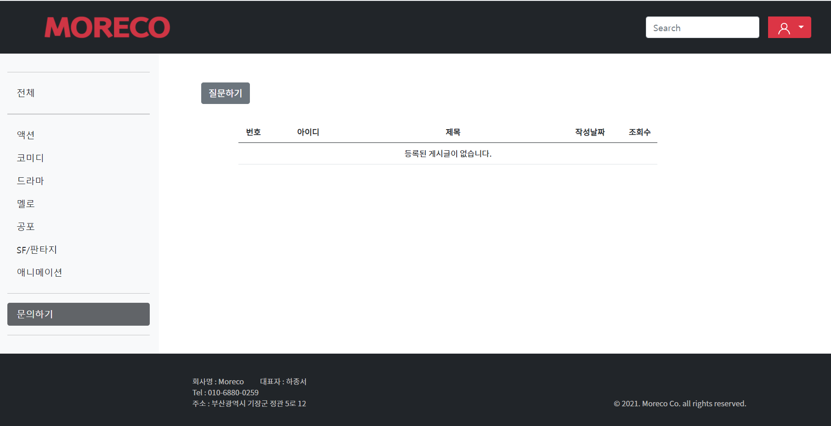
ㅇ
03
3. 상세 내용 – 문의 게시판

Slide 19
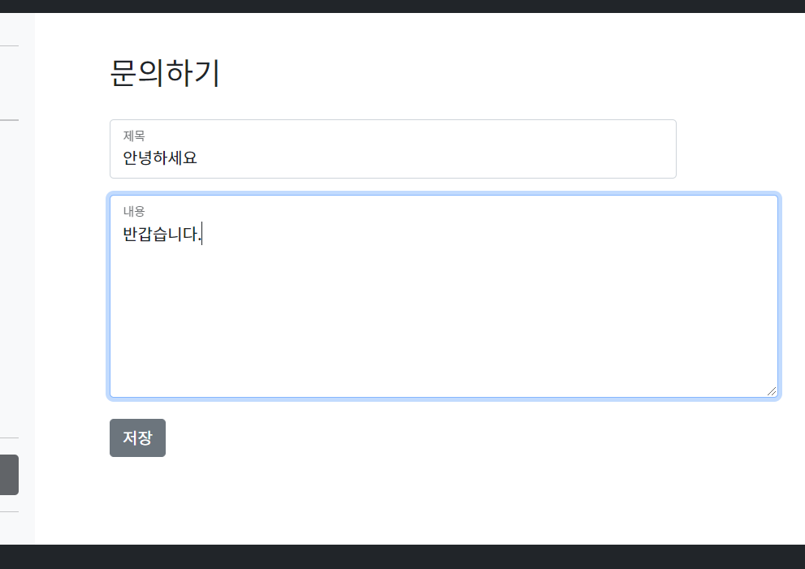

ㅇ
03
3. 상세 내용 – 문의 게시판

Slide 20
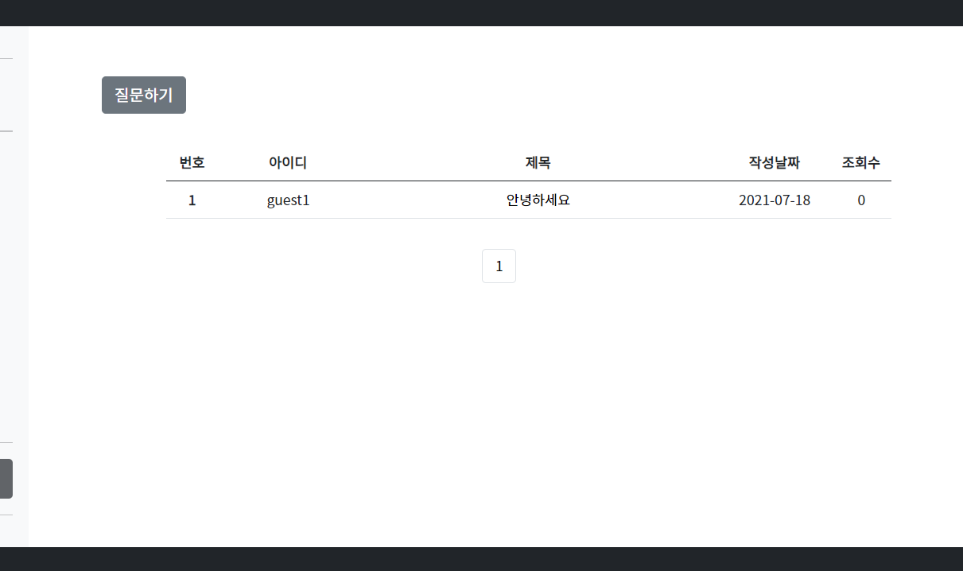
ㅇ
03
3. 상세 내용 – 문의 게시판

Slide 21
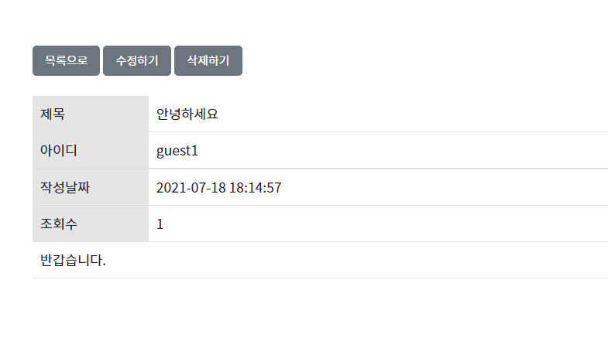
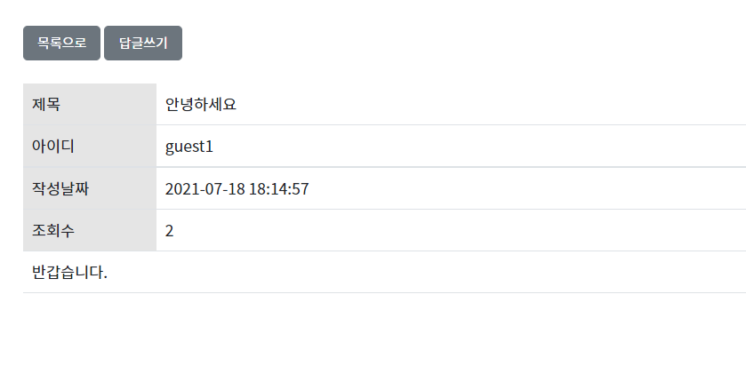
ㅇ
03
3. 상세 내용 – 문의 게시판
guest1의 화면
admin의 화면

Slide 22
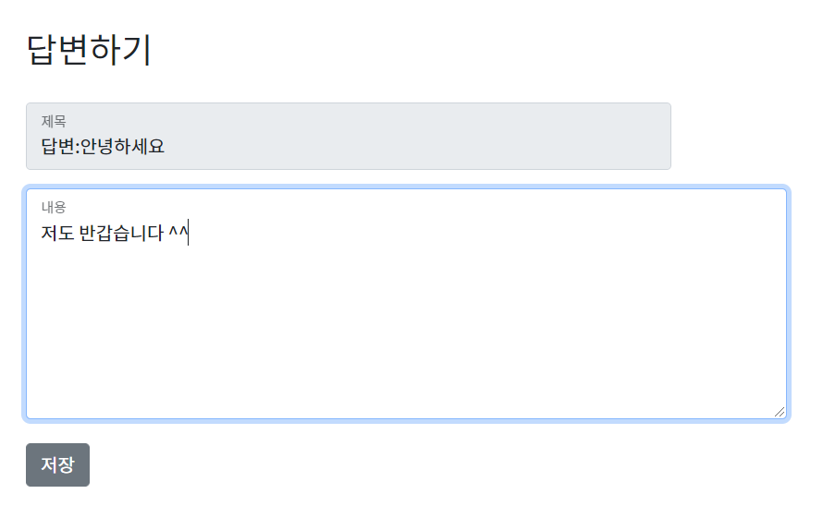
ㅇ
03
3. 상세 내용 – 문의 게시판

Slide 23
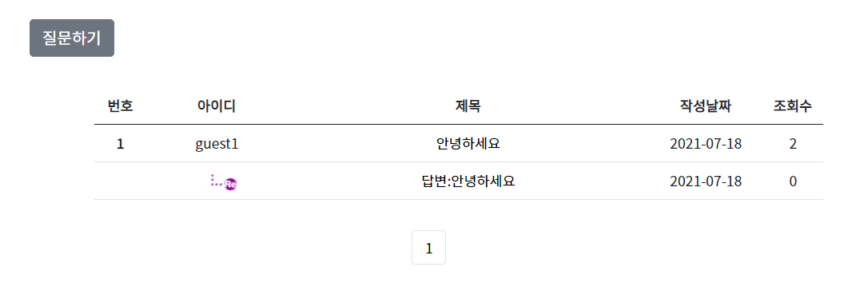
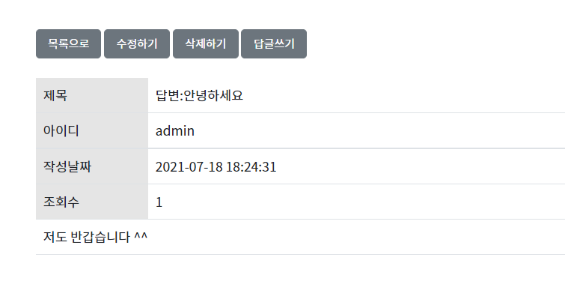
ㅇ
03
3. 상세 내용 – 문의 게시판

Slide 24
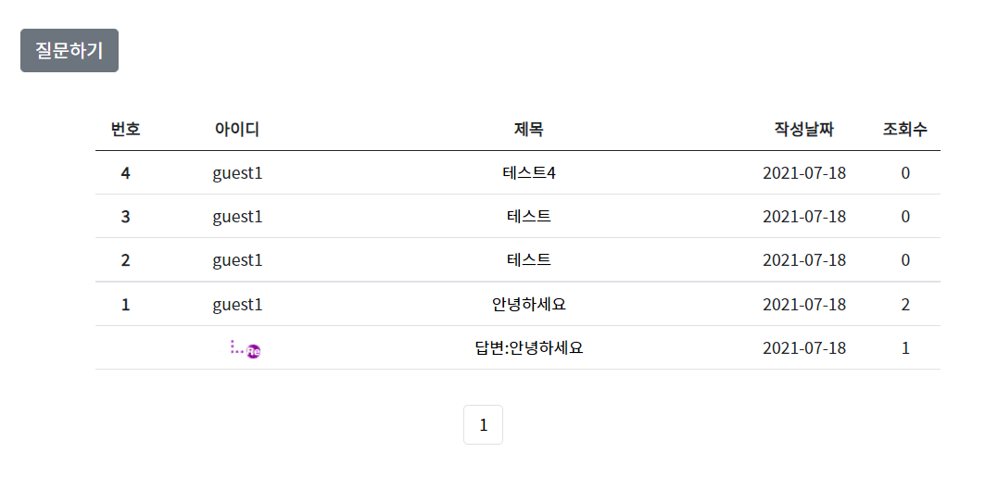


ㅇ
03
3. 상세 내용 – 문의 게시판

Slide 25
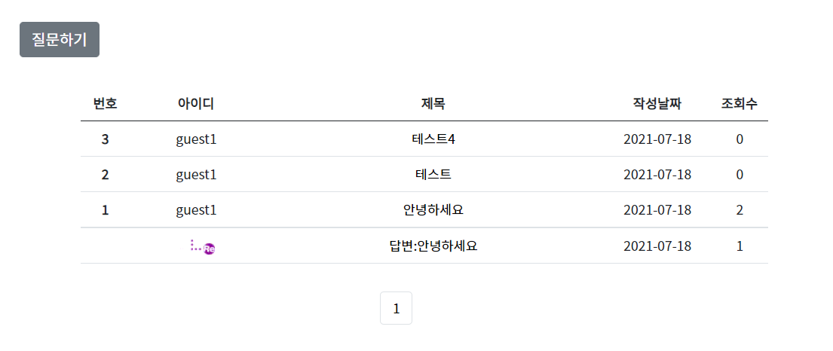
ㅇ
03
3. 상세 내용 – 문의 게시판

Slide 26
04
시연

Slide 27
05
보완할 점
코드 리팩토링
영화 진흥 위원회 오픈 API 사용
해당 영화가 있는 지 알기 위한 검색 기능 구현

Slide 28
05
Q & A

Slide 29
감사합니다
하종서

